Slide 1


Slide 2
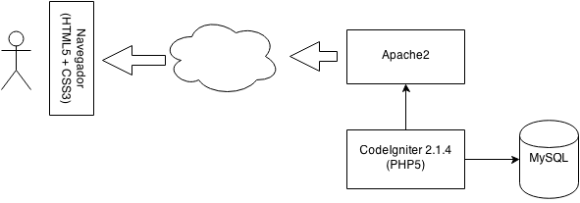
Arquitectura del sistema

Slide 3
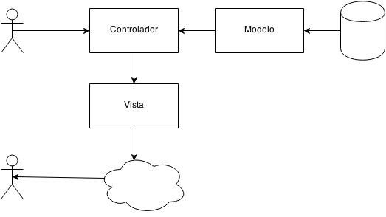
Patrón Modelo-Vista-Controlador

Slide 4
???

Slide 5
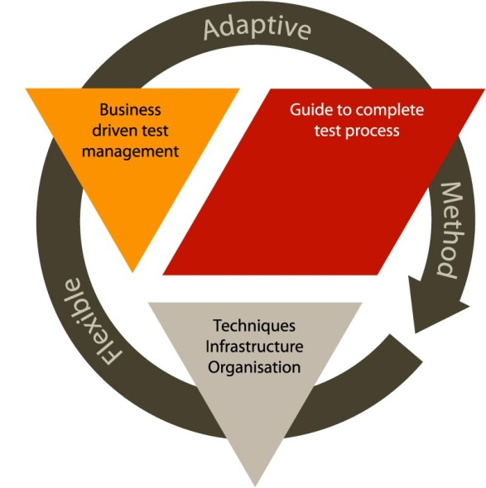
30/05/14
PROCESO DE PRUEBAS
Metodología TMAP (asignatura Validación y Verificación)
  Proceso dirigido por el negocio
  Un proceso de pruebas estructurado
  Un kit de herramientas
  Método completo y adaptable

